Slide 1
Řád šelmy - čeleď kočkovití
Registrační číslo projektu: CZ.1.07/1.1.38/02.0025
Název projektu: Modernizace výuky na ZŠ Slušovice, Fryšták, Kašava a Velehrad
Tento projekt je spolufinancován z Evropského sociálního fondu a státního rozpočtu České republiky.
Př_083_Savci_šelmy_čeleď kočkovití
Autor: Mgr. Eliška Nováková
Škola: Základní škola Slušovice, okres Zlín, příspěvková organizace

Slide 2
Anotace:
Digitální učební materiál je určen k seznámení žáků s čeledí kočkovití.
Materiál rozvíjí a podporuje v žácích větší zájem o zvířata. Aktivní formou se snaží žáky zapojit do výuky.
Je určen pro předmět přírodopis a ročník 8.
Tento materiál vznikl jako doplňující materiál k učebnici: Přírodopis 2 pro 7. ročník základní školy a nižší ročníky víceletých gymnázií. Bělehradská 47, 120 00 Praha 2: SPN, 1999. ISBN 80-7235-069-2.

Slide 3
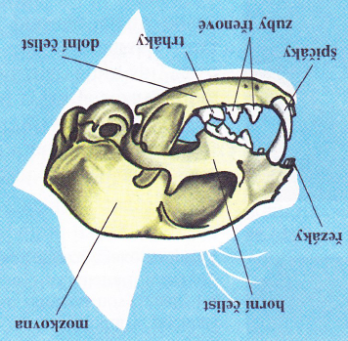
Opakování – lebka kočky domácí

Slide 4
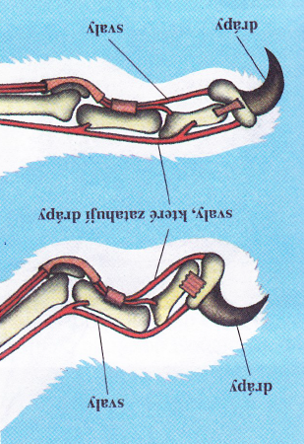
čeleď kočkovití
zatažitelné drápy
(gepard nemá)

Slide 5
čeleď kočkovití
Dokážete popsat způsob lovu těchto šelem?
rychlí, hbití běžci s ostrými zuby a drápy
výborně vyvinutý zrak, sluch, čich, hmat

Slide 6
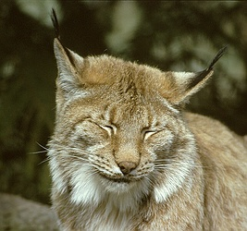
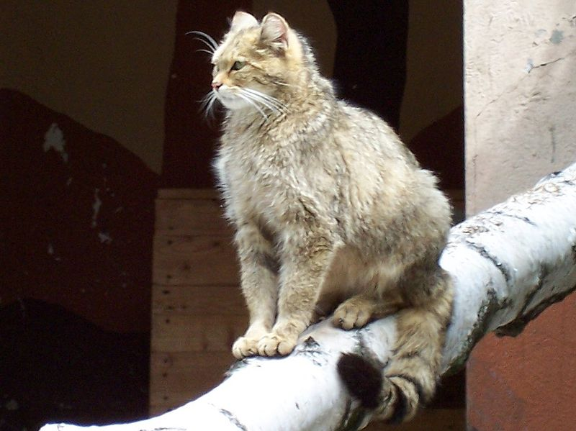
čeleď kočkovití v ČR
Rys ostrovid
Kočka divoká
CHRÁNĚNI ZÁKONEM

Slide 7
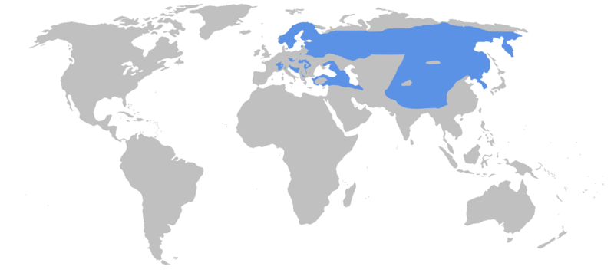
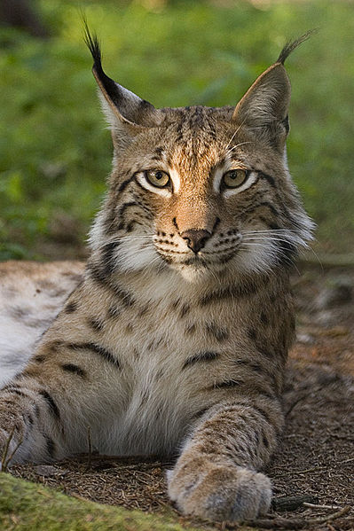
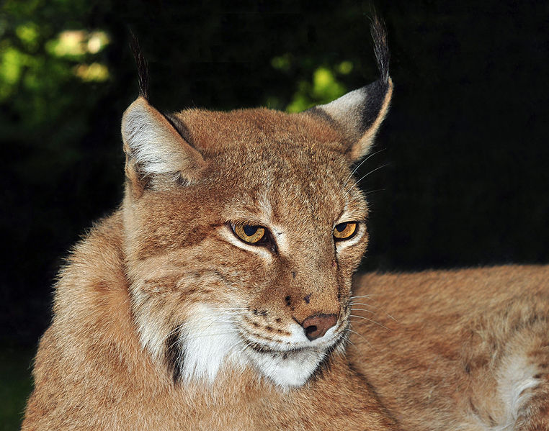
Rys ostrovid

Slide 8
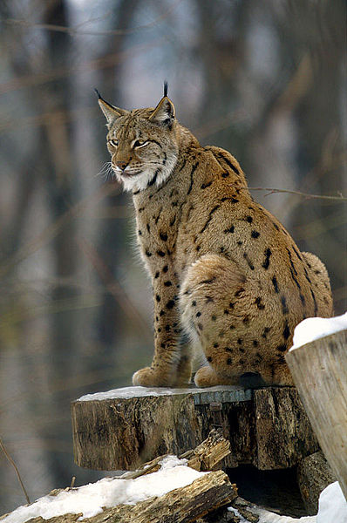
Rys ostrovid
obývá husté horské lesy
potravu loví za šera, číhá na stromech a kořisti
se zmocňuje i několikametrovými skoky
na konci ušních boltců má štětičky černých
chlupů
Šumava, Jeseníky, Beskydy

Slide 9
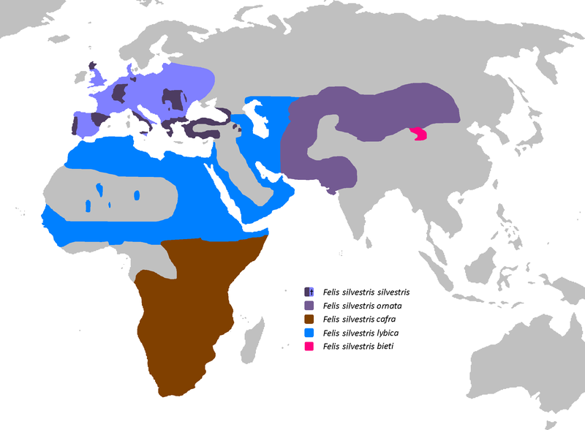
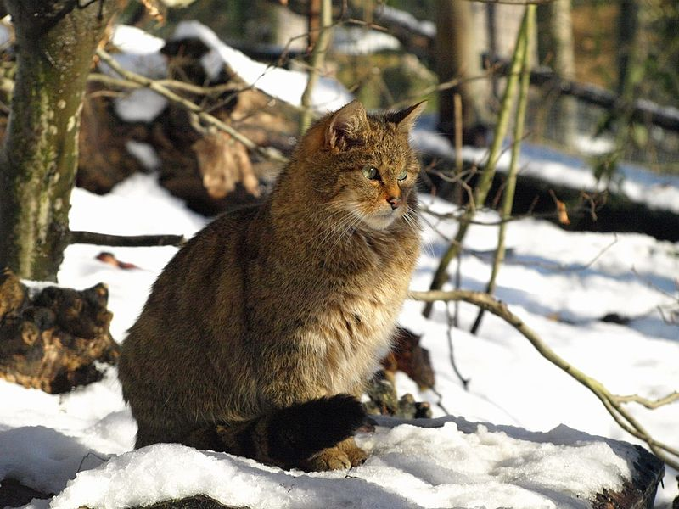
Kočka divoká

Slide 10
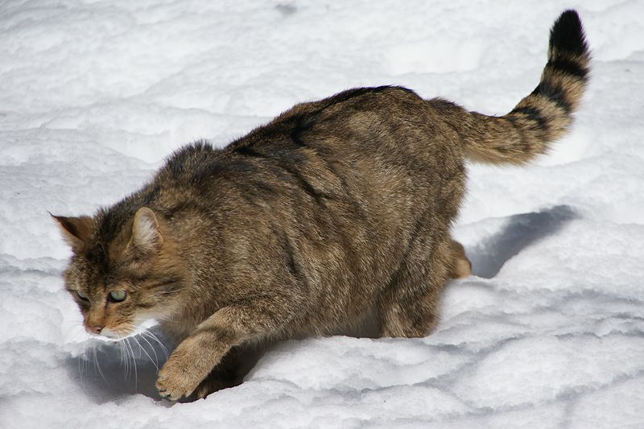
Kočka divoká
předek dnešní domestikované kočky domácí
obývá listnaté, smíšené lesy
přirozeně se nevyskytuje, jen např.
v Národním parku Podyjí
potrava: hlodavci, myši, …

Slide 11
Další kočkovité šelmy:
Lev
Gepard
Puma
Jaguár
Levhart
Tygr

Slide 12
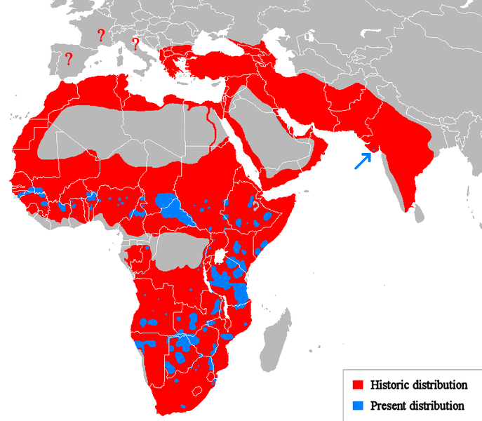
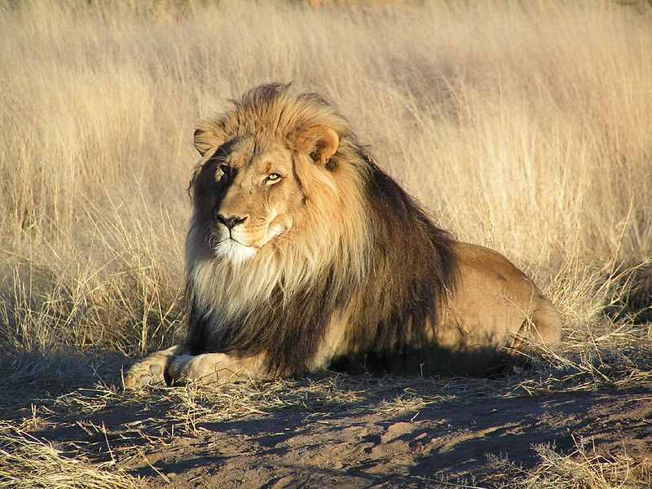
Lev

Slide 13
Lev
výskyt: Afrika, Asie (malé množství)
žijí a loví ve smečkách, kořist loví většinou
lvice
vůdcem smečky: nejsilnější jedinec
pohlavní dimorfismus: lvi mají hřívu
„KRÁL ZVÍŘAT“

Slide 14
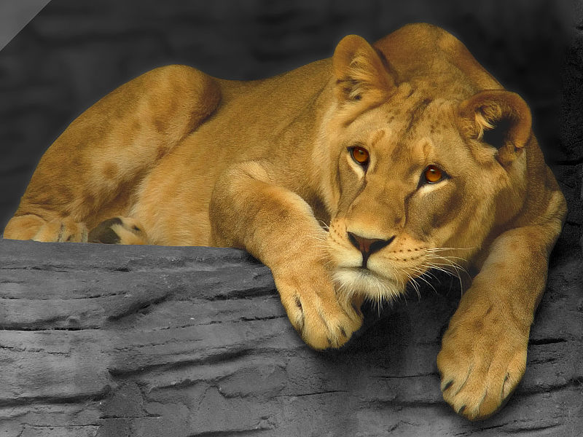
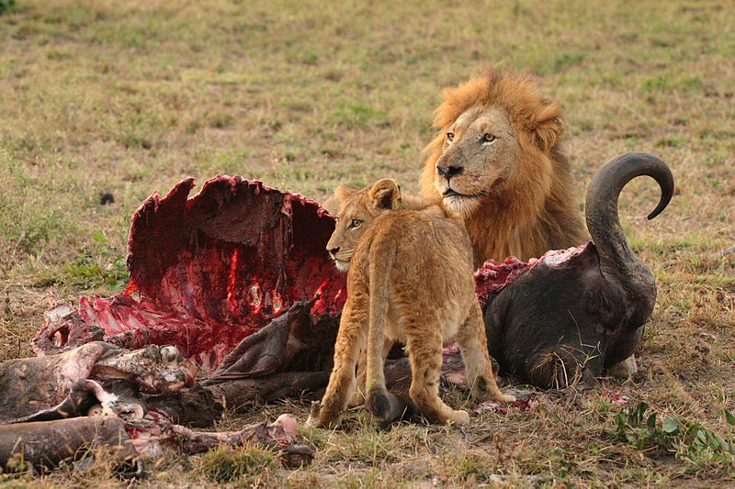
Lev

Slide 15
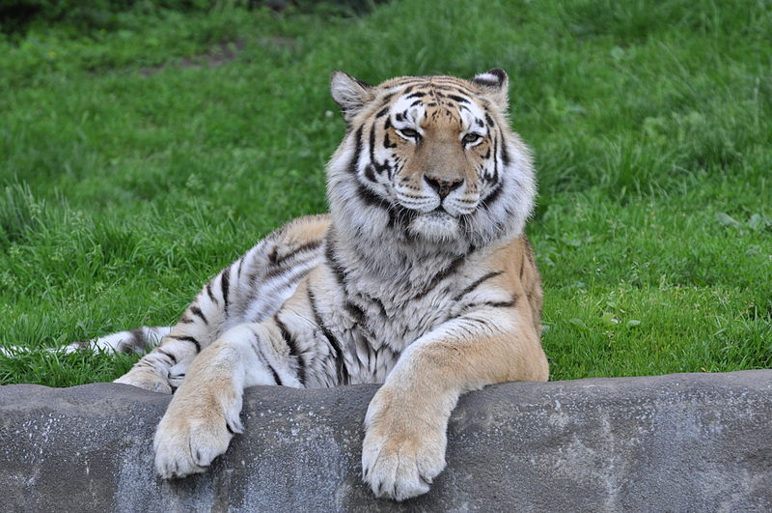
Tygr ussurijský

Slide 16
Tygr ussurijský
největší kočkovitá šelma
hmotnost: 100 – 300 kg
samotářský druh
obývá chladné sibiřské tajgy

Slide 17
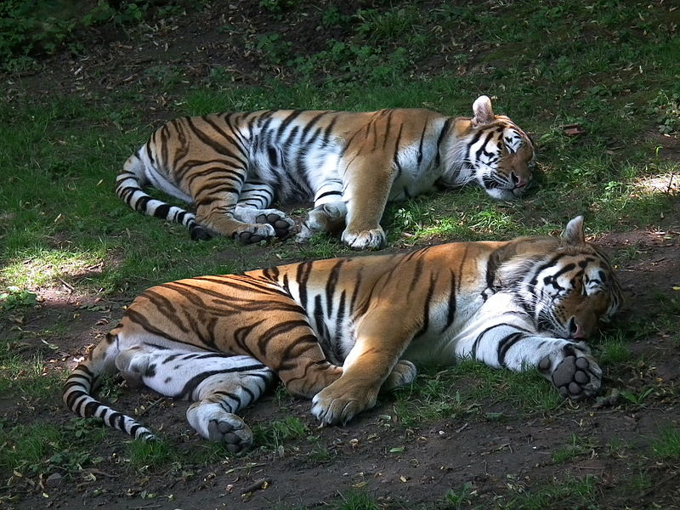
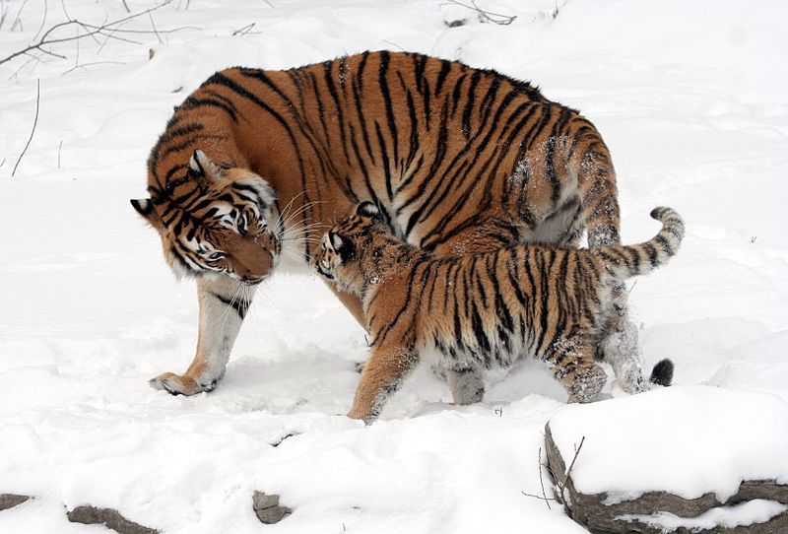
Tygr ussurijský

Slide 18
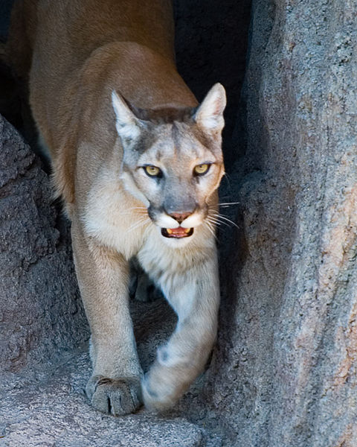
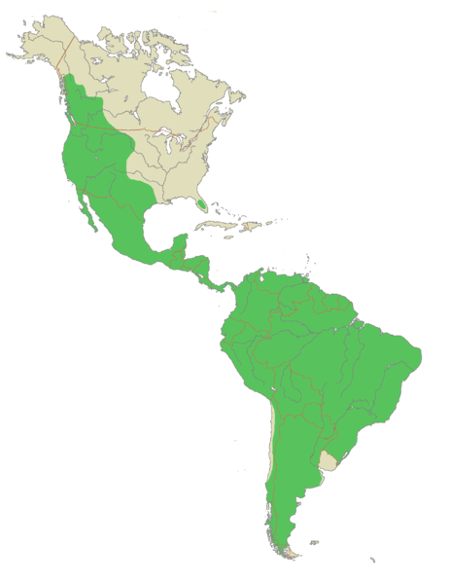
Puma americká

Slide 19
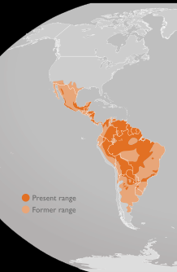
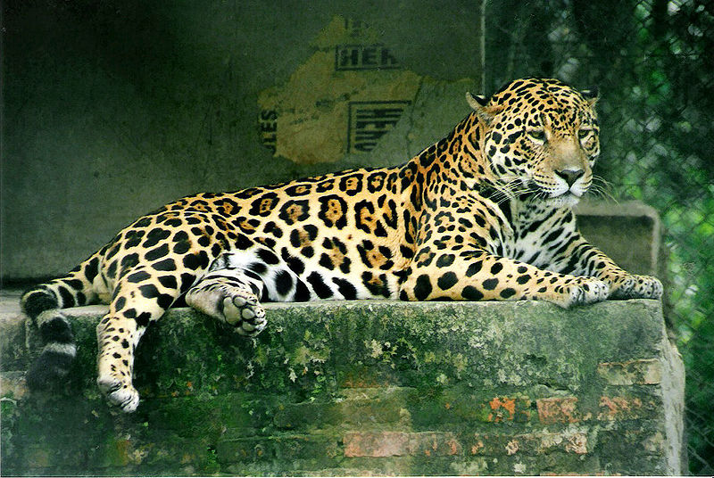
Jaguár americký

Slide 20
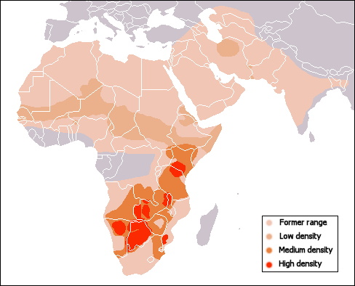
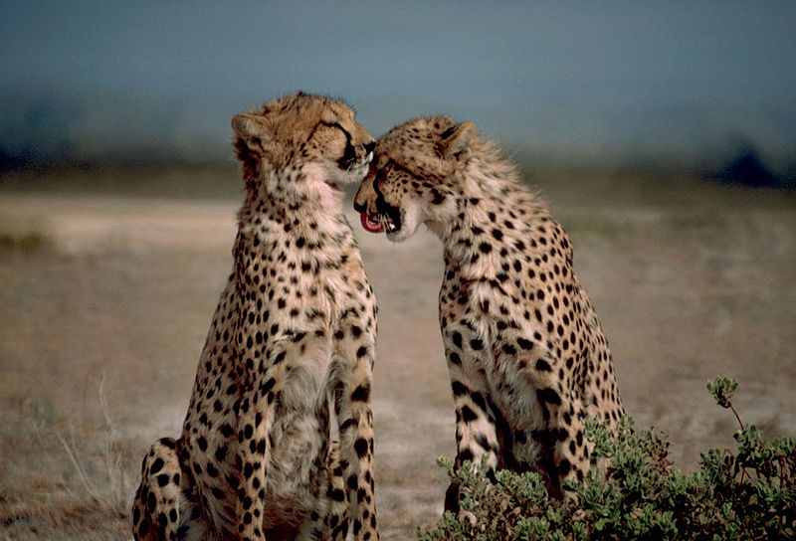
Gepard štíhlý

Slide 21
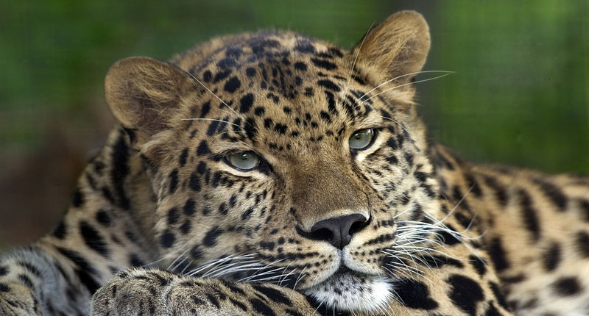
Levhart mandžuský

Slide 22
Správně přiřaď.
Nejrychlejší kočkovitá šelma.
Levhart
Gepard
Největší kočkovitá šelma.
Tygr
Lev
Jsem obyvatelem Severní a Jižní Ameriky.
Puma
Levhart

Slide 23
Správně přiřaď.
Vyskytuji je i v ČR, na koncích uší mám černé štětinky.
Rys ostrovid
Kočka divoká
Kočkovitá šelma, která nemá zatažitelné drápy.
Gepard
Levhart
Samotářsky žijící kočkovitá šelma.
Lev
Tygr

Slide 24
Zdroje
Přírodopis 2 pro 7. ročník základní školy a nižší ročníky víceletých gymnázií. Bělehradská 47, 120 00 Praha 2: SPN, 1999. ISBN 80-7235-069-2.
Cat Round clip art. In: Www.clker.com [online]. Sunday, 18-Nov-07 18:37:49 PST [cit. 2013-02-16]. Dostupné z: http://www.clker.com/cliparts/4/e/6/4/11954398671897459680salvor_cat.svg.med.png
Cartoon Cat Face clip art. In: Www.clker.com [online]. Sunday, 18-Nov-07 18:34:54 PST [cit. 2013-02-16]. Dostupné z: http://www.clker.com/cliparts/c/9/9/5/119543969236915703Gerald_G_Cartoon_Cat_Face.svg.med.png
Lynx lynx.jpg. In: Wikipedia: the free encyclopedia [online]. San Francisco (CA): Wikimedia Foundation, 2001-, 20. 12. 2004, 13:00 [cit. 2013-02-18]. Dostupné z: http://upload.wikimedia.org/wikipedia/commons/2/26/Lynx_lynx.jpg
Felis silvestris 2 crop.jpg. In: Wikipedia: the free encyclopedia [online]. San Francisco (CA): Wikimedia Foundation, 2001-, 31. 10. 2009, 15:03 [cit. 2013-02-18]. Dostupné z: http://upload.wikimedia.org/wikipedia/commons/thumb/3/3b/Felis_silvestris_2_crop.jpg/800px-Felis_silvestris_2_crop.jpg
Lynx lynx poing.jpg. In: Wikipedia: the free encyclopedia [online]. San Francisco (CA): Wikimedia Foundation, 2001-, 9. 7. 2005, 20:44 [cit. 2013-02-18]. Dostupné z: http://upload.wikimedia.org/wikipedia/commons/thumb/6/68/Lynx_lynx_poing.jpg/399px-Lynx_lynx_poing.jpg
Wiki-Lynx lynx.png. In: Wikipedia: the free encyclopedia [online]. San Francisco (CA): Wikimedia Foundation, 2001-, 22. 2. 2009, 15:39 [cit. 2013-02-18]. Dostupné z: http://upload.wikimedia.org/wikipedia/commons/thumb/f/f5/Wiki-Lynx_lynx.png/800px-Wiki-Lynx_lynx.png

Slide 25
Zdroje
Lynx lynx2.jpg. In: Wikipedia: the free encyclopedia [online]. San Francisco (CA): Wikimedia Foundation, 2001-, 18. 7. 2010, 01:14 [cit. 2013-02-18]. Dostupné z: http://upload.wikimedia.org/wikipedia/commons/thumb/6/63/Lynx_lynx2.jpg/398px-Lynx_lynx2.jpg
Lynx lynx (Linnaeus, 1758).jpg. In: Wikipedia: the free encyclopedia [online]. San Francisco (CA): Wikimedia Foundation, 2001-, 25. 8. 2009, 22:27 [cit. 2013-02-18]. Dostupné z: http://upload.wikimedia.org/wikipedia/commons/thumb/3/3d/Lynx_lynx_%28Linnaeus%2C_1758%29.jpg/762px-Lynx_lynx_%28Linnaeus%2C_1758%29.jpg
Felis silvestris Kočka divoká ZOO Děčín.jpg. In: Wikipedia: the free encyclopedia [online]. San Francisco (CA): Wikimedia Foundation, 2001-, 1. 4. 2009, 19:17 [cit. 2013-02-18]. Dostupné z: http://upload.wikimedia.org/wikipedia/commons/thumb/a/ac/Felis_silvestris_Ko%C4%8Dka_divok%C3%A1_ZOO_D%C4%9B%C4%8D%C3%ADn.jpg/800px-Felis_silvestris_Ko%C4%8Dka_divok%C3%A1_ZOO_D%C4%9B%C4%8D%C3%ADn.jpg
Wiki-Felis sylvestris.png. In: Wikipedia: the free encyclopedia [online]. San Francisco (CA): Wikimedia Foundation, 2001-, 7. 5. 2009, 13:17 [cit. 2013-02-18]. Dostupné z: http://upload.wikimedia.org/wikipedia/commons/thumb/d/d4/Wiki-Felis_sylvestris.png/800px-Wiki-Felis_sylvestris.png
European Wildcat Nationalpark Bayerischer Wald 03.jpg. In: Wikipedia: the free encyclopedia [online]. San Francisco (CA): Wikimedia Foundation, 2001-, 24. 7. 2009, 14:06 [cit. 2013-02-18]. Dostupné z: http://upload.wikimedia.org/wikipedia/commons/thumb/c/c8/European_Wildcat_Nationalpark_Bayerischer_Wald_03.jpg/800px-European_Wildcat_Nationalpark_Bayerischer_Wald_03.jpg
Lion waiting in Namibia.jpg. In: Wikipedia: the free encyclopedia [online]. San Francisco (CA): Wikimedia Foundation, 2001-, 4. 5. 2006, 10:19 [cit. 2013-02-18]. Dostupné z: http://upload.wikimedia.org/wikipedia/commons/thumb/7/73/Lion_waiting_in_Namibia.jpg/800px-Lion_waiting_in_Namibia.jpg

Slide 26
Zdroje
Lion distribution.png. In: Wikipedia: the free encyclopedia [online]. San Francisco (CA): Wikimedia Foundation, 2001-, 15. 5. 2012, 01:07 [cit. 2013-02-18]. Dostupné z: http://upload.wikimedia.org/wikipedia/commons/thumb/7/7d/Lion_distribution.png/687px-Lion_distribution.png
Lion 2 clip art. In: Www.clker.com [online]. Sunday, 18-Nov-07 17:50:33 PST [cit. 2013-02-18]. Dostupné z: http://www.clker.com/cliparts/e/6/9/b/1195437031716325450lion_alexandre_norman_cl_01.svg.med.png
Lioness updated.jpg. In: Wikipedia: the free encyclopedia [online]. San Francisco (CA): Wikimedia Foundation, 2001-, 6. 6. 2007, 15:44 [cit. 2013-02-18]. Dostupné z: http://upload.wikimedia.org/wikipedia/commons/thumb/1/13/Lioness_updated.jpg/800px-Lioness_updated.jpg
Male Lion and Cub Chitwa South Africa Luca Galuzzi 2004.JPG. In: Wikipedia: the free encyclopedia [online]. San Francisco (CA): Wikimedia Foundation, 2001-, 19. 3. 2007, 23:02 [cit. 2013-02-18]. Dostupné z: http://upload.wikimedia.org/wikipedia/commons/thumb/3/30/Male_Lion_and_Cub_Chitwa_South_Africa_Luca_Galuzzi_2004.JPG/800px-Male_Lion_and_Cub_Chitwa_South_Africa_Luca_Galuzzi_2004.JPG
Panthera tigris altaica 2.JPG. In: Wikipedia: the free encyclopedia [online]. San Francisco (CA): Wikimedia Foundation, 2001-, 20. 9. 2010, 21:17 [cit. 2013-02-18]. Dostupné z: http://upload.wikimedia.org/wikipedia/commons/thumb/a/a8/Panthera_tigris_altaica_2.JPG/800px-Panthera_tigris_altaica_2.JPG
Tiger clip art. In: Www.clker.com [online]. Tuesday, 13-Nov-07 13:35:54 PST [cit. 2013-02-18]. Dostupné z: http://www.clker.com/cliparts/5/5/d/6/1194989754480445982tiger_graig_ryan_smith_-_01.svg.med.png
Panthera tigris altaica dark world.png. In: Wikipedia: the free encyclopedia [online]. San Francisco (CA): Wikimedia Foundation, 2001-, 19. 5. 2012, 18:21 [cit. 2013-02-18]. Dostupné z: http://upload.wikimedia.org/wikipedia/commons/thumb/1/15/Panthera_tigris_altaica_dark_world.png/800px-Panthera_tigris_altaica_dark_world.png

Slide 27
Zdroje
Panthera tigris altaica 13 - Buffalo Zoo.jpg. In: Wikipedia: the free encyclopedia [online]. San Francisco (CA): Wikimedia Foundation, 2001-, 27. 2. 2008, 22:03 [cit. 2013-02-18]. Dostupné z: http://upload.wikimedia.org/wikipedia/commons/thumb/9/9e/Panthera_tigris_altaica_13_-_Buffalo_Zoo.jpg/800px-Panthera_tigris_altaica_13_-_Buffalo_Zoo.jpg
Zoo Landau Sibirischer Tiger.JPG. In: Wikipedia: the free encyclopedia [online]. San Francisco (CA): Wikimedia Foundation, 2001-, 15. 8. 2011, 17:25 [cit. 2013-02-18]. Dostupné z: http://upload.wikimedia.org/wikipedia/commons/thumb/4/43/Zoo_Landau_Sibirischer_Tiger.JPG/800px-Zoo_Landau_Sibirischer_Tiger.JPG
CMM MountainLion.jpg. In: Wikipedia: the free encyclopedia [online]. San Francisco (CA): Wikimedia Foundation, 2001-, 24. 4. 2007, 16:51 [cit. 2013-02-18]. Dostupné z: http://upload.wikimedia.org/wikipedia/commons/thumb/2/2e/CMM_MountainLion.jpg/480px-CMM_MountainLion.jpg
Puma range.png. In: Wikipedia: the free encyclopedia [online]. San Francisco (CA): Wikimedia Foundation, 2001- [cit. 2013-02-18]. Dostupné z: http://upload.wikimedia.org/wikipedia/commons/thumb/0/02/Puma_range.png/463px-Puma_range.png
Blue Copy clip art. In: Www.clker.com [online]. Monday, 12-Sep-11 11:51:59 PDT [cit. 2013-02-18]. Dostupné z: http://www.clker.com/cliparts/9/D/9/Z/G/f/blue-copy-md.png
Panthera onca.jpg. In: Wikipedia: the free encyclopedia [online]. San Francisco (CA): Wikimedia Foundation, 2001-, 7. 4. 2005, 01:50 [cit. 2013-02-18]. Dostupné z: http://upload.wikimedia.org/wikipedia/commons/thumb/7/70/Panthera_onca.jpg/800px-Panthera_onca.jpg
Cypron-Range Panthera onca.svg. In: Wikipedia: the free encyclopedia [online]. San Francisco (CA): Wikimedia Foundation, 2001-, 26. 1. 2012, 17:06 [cit. 2013-02-18]. Dostupné z: http://upload.wikimedia.org/wikipedia/commons/thumb/b/bc/Cypron-Range_Panthera_onca.svg/660px-Cypron-Range_Panthera_onca.svg.png

Slide 28
Zdroje
Two cheetahs together.jpg. In: Wikipedia: the free encyclopedia [online]. San Francisco (CA): Wikimedia Foundation, 2001-, 1. 8. 2005, 04:09 [cit. 2013-02-18]. Dostupné z: http://upload.wikimedia.org/wikipedia/commons/thumb/e/eb/Two_cheetahs_together.jpg/800px-Two_cheetahs_together.jpg
Cheetah range.gif. In: Wikipedia: the free encyclopedia [online]. San Francisco (CA): Wikimedia Foundation, 2001-, 20. 12. 2006, 00:16 [cit. 2013-02-18]. Dostupné z: http://upload.wikimedia.org/wikipedia/commons/6/63/Cheetah_range.gif
Amur Leopard Pittsburgh Zoo.jpg. In: Wikipedia: the free encyclopedia [online]. San Francisco (CA): Wikimedia Foundation, 2001-, 12. 5. 2007, 14:46 [cit. 2013-02-18]. Dostupné z: http://upload.wikimedia.org/wikipedia/commons/thumb/0/09/Amur_Leopard_Pittsburgh_Zoo.jpg/800px-Amur_Leopard_Pittsburgh_Zoo.jpg

